Slide 1
RIASEC
Définition des types de personnalités au travail
Typologie de Holland

Slide 2
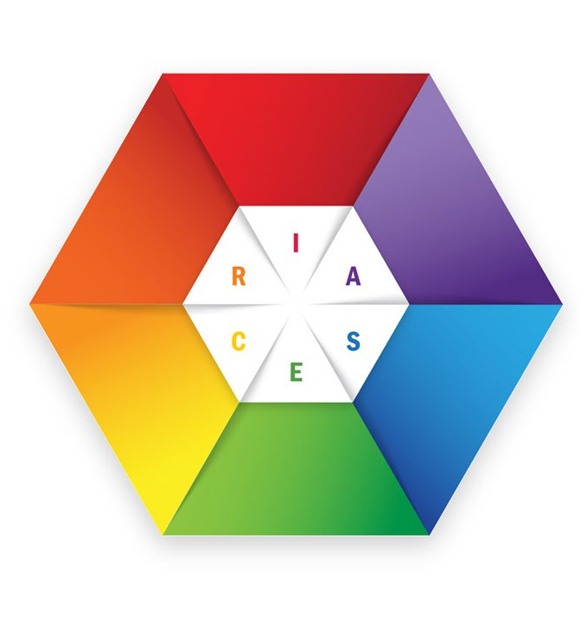
Typologie Holland
Investigateur
Réaliste
La typologie de Holland est un modèle hexagonal qui décrit six types de personnalité correspondant à six environnements professionnels. Ces types sont : Réaliste, Investigateur, Artistique, Social, Entreprenant, et Conventionnel. Ce modèle est utilisé pour aider à l'orientation professionnelle en identifiant les professions qui conviennent le mieux à la personnalité d'un individu. La théorie de Holland propose de déterminer les trois types dominants d'une personne pour mieux orienter ses choix de carrière.
Artistique
Social
Conventionnel
Entreprenant

Slide 3
Typologie Holland
Investigateur
Réaliste
Pour J. Holland, la représentation hexagonale est importante, car elle reflète les liens entre les différents types. En effet, cet hexagone est le résultat de l'analyse des relations entre les 6 types.
Deux sommets adjacents ont une liaison positive forte, alors que deux sommets opposés sur l'hexagone ont une liaison dite négative.
Par exemple :
1. Investigateur (I) et Artiste (A) sont adjacents, ils ont une liaison positive forte, c’est-à-dire qu’ils partagent des intérêts communs pour la nouveauté, la découverte, l’imagination et la créativité.
2. Investigateur (I) et Entreprenant (E) sont opposés, ils ont une liaison négative forte, c’est-à-dire que l’investigateur a tendance à rejeter les activités que l’entreprenant aime et vice versa.
Artistique
Social
Conventionnel
Entreprenant

Slide 4
Type réaliste
Intérêt pour …
fabriquer, installer, construire, assembler, manipuler les objets, des outils, des machines ou des appareils;
des disciplines comme la mécanique, l'électronique, l'informatique, l’équipement motorisé, l’architecture, le secteur de la technologie en général;
la recherche appliquée, la conception, l'expérimentation;
les activités où il y a beaucoup d'action;
les activités comportant un certain risque et des sensations fortes;
l'activité physique (surtout les sports d’équipe).
Traits de personnalité
Énergique
Aventureux, aventureuse
Joyeux, joyeuse
Actif, active
Courageux, courageuse
Débrouillard, débrouillarde
Inventif, inventive
Notes:
Aime manipuler les choses, possède surtout des aptitudes manuelles.
Plutôt conformiste, ambitieux, pratique, maître de lui-même et conventionnel.
Exige surtout des suggestions spécifiques lorsque vient le temps de le conseiller.
N’exprime pas aisément ses émotions, préfère parler de ses activités.
Préfère des occupations très concrètes (menuisier) plutôt solitaires qui ne nécessitent pas beaucoup d’interaction avec autrui.
Sa palette d’intérêts est relativement limitée. Il limite ses relations avec des individus qui partagent les mêmes valeurs, intérêts ou croyances.
Possède des valeurs traditionnelles et il préfère travailler à l’intérieur d’un cadre institutionnel.
Nourrit beaucoup d’ambition et il a un sens pratique des choses.
Son système de croyances et de valeurs est plutôt fermé.
Il se perçoit comme possédant des habiletés techniques. Il aime travailler ses mains, soit avec de l’équipement mécanique ou électronique.
Il est conscient de ses limites au plan des relations humaines et les tâches sociales sont vécues comme frustrantes. Il en est de même pour les tâches de nature intellectuelle.
Perception de soi qui est pauvre au plan de l’estime personnelle. Mais, il se sent compétent au plan de ses habiletés techniques.
Il utilise son système de croyances et ses habiletés pratiques pour solutionner les problèmes.
Il préfère les solutions concrètes, pratiques et ce, par opposition aux solutions ou stratégies de nature intellectuelle ou académique.

Slide 5
Type Investigateur
Intérêt pour …
le travail intellectuel: se documenter, étudier, rechercher, lire, apprendre, etc.;
les sciences en général et les mathématiques;
le domaine de la santé (en particulier la recherche et l'étude avancée);
le développement de nouveaux champs de connaissances;
certains autres champs d'intérêt: le travail en laboratoire, les sciences appliquées, la
haute technologie, l'informatique, les sciences de l'environnement.
Traits de personnalité
Sérieux, sérieuse
Réfléchi, réfléchie
Logique
Intellectuel, intellectuelle
Méthodique
Autonome
Esprit critique
Notes:
Goût pour la recherche sous ses diverses formes.
Fuit toute activité à caractère répétitif.
Préfère les contextes qui sollicitent son intelligence et exigent des réponses.
Préfère décider par lui-même son orientation de carrière.
Préfère des activités qui nécessitent de l’observation, de l’investigation systématique de phénomènes de nature biologique, culturelle médicale ou technique.
La démarche s’inscrit dans une visée de compréhension et de contrôle du phénomène.
Ce type s’investit très peu dans les activités sociales ou interpersonnelles.
Ses valeurs le portent vers des activités académiques où il peut expérimenter un sens d’autonomie et d’indépendance personnelle.
C’est un intellectuel qui aime la logique et qui peut être ambitieux. Son système de croyances est ouvert.
Par contre, la famille, la sécurité et l’amitié sont des valeurs moins importantes.
Conscient de ses habiletés intellectuelles. Il se voit comme une personne curieuse, analytique et aux intérêts multiples.
Il évite de chercher à persuader les autres, car il s’agit d’une activité frustrante.
Son estime personnelle est relativement élevée.
Il utilise ses habiletés intellectuelles et son sens de la recherche pour solutionner des problèmes au travail ou ailleurs.
Accorde de l’importance à la réflexion, la cueillette de l’information.
Tendance à négliger l’aspect émotionnel et social d’une situation donnée.

Slide 6
Type Artistique
Intérêt pour …
les arts en général que ce soit le théâtre, la musique, la peinture, la sculpture, l'écriture, la poésie, la danse, le cinéma, la décoration, le design...;
les activités permettant d'exprimer ses émotions, ses idées, ses visions personnelles du monde;
les sciences humaines, la psychologie, mais surtout dans le but de mieux comprendre la nature humaine et non pas dans le but d'intervenir directement auprès des gens.
Traits de personnalité
Original, originale
Imaginatif, imaginative
Créatif, créative
Innovateur, innovatrice
Rêveur, rêveuse
Curieux, curieuse
Intuitif, intuitive
Notes:
Aime les activités à caractère libre, non systématisé.
Système de croyance ouvert et très peu rigide.
Intuitif, impulsif et désordonné.
N’aime pas être structuré dans la relation d’aide.
Accorde une grande importance aux émotions dans son choix de carrière.
Préfère des activités artistiques et évite les activités de nature conventionnelle.
Aime socialiser avec des personnes aux valeurs et croyances similaires, évite les personnes qui ne les partagent pas.
Accorde une grande importance à l’esthétisme. Personnalité qui aime s’exprimer, qui est courageuse et imaginative.
Évite le conformisme, la servilité.
Système de croyances qui est ouvert. Ouvert aux idées et aux sentiments d’autrui.
Se perçoit comme expressif, ouvert, original, intuitif, non conformiste, désordonné, introspectif.
Conscient de ses habiletés artistiques et créatives. Par contre, toute activité conventionnelle risque de le frustrer.
Perçoit les problèmes sous un angle artistique.
Ses traits de personnalité dominent les habiletés utilisées pour la résolution de problème. C’est-à-dire, l’intuition, l’expression et l’originalité.

Slide 7
Type Social
Intérêt pour …
les activités reliées au contact avec d'autres personnes, d'une manière intime, personnelle;
la psychologie, la sociologie et toutes les sciences permettant de comprendre le fonctionnement des humains, pris individuellement ou collectivement;
l’aide aux plus démunis psychologiquement, physiquement, socialement, économiquement, etc.;
toutes activités dans le secteur des services;
divertir, animer, renseigner, éduquer.
Traits de personnalité
Sociable
Communicatif, communicative
Compréhensive, compréhensif
Chaleureux, chaleureuse
Serviable
Bienfaisant, bienfaisante
Notes:
Aime le contact avec autrui selon une perspective curative ou éducative.
Aptitudes pour les relations.
Évite les activités manuelles.
Idéaliste, veut aider en s’engageant socialement ou politiquement.
Tendance à beaucoup parler, peut devenir un défi pour le conseiller
Préfère les occupations à caractère social.
Évite les activités de nature réaliste.
Peut s’associer avec des personnes aux valeurs et aux croyances similaires.
Aime servir les autres dans un contexte médical, institutionnel ou communautaire.
Cherche à aider et croit en l’égalité pour tous.
Ne valorise pas le monde des idées ou de la logique.
Accorde une importance aux valeurs spirituelles.
Se perçoit comme aimant aider et comprendre les autres. Conscient de ses habiletés d’enseignant.
Évite les activités abstraites ou qui réclament une forme de patience et précision.
Système de croyances relativement ouvert. Estime personnelle modérément élevée.
Utilise ses compétences et habilités sociales pour résoudre les problèmes.
Perçoit les problématiques sous les angles humain et relationnel.

Slide 8
Type Entrepreneur
Intérêt pour …
les affaires;
la gestion;
les services financiers;
l’économie;
la fiscalité;
la politique;
la comptabilité;
la vente.
Traits de personnalité
Convaincant, convaincante
Ambitieux, ambitieuse
Meneur, meneuse
Déterminé, déterminée
Compétitif, compétitive
Exigeant, exigeante
Diplomate
Notes:
Aime travailler avec les autres en vue d’organiser et de diriger.
Aime la réussite au plan économique et politique.
Personne énergique, extravertie, exhibitionniste et optimiste.
Ce type de personne cherche à la fois le pouvoir et l’argent.
Peut manifester de l’impatience dans le processus de cheminement de carrière.
Préfère des activités qui mettent à profit ses intérêts pour les affaires.
Aime entreprendre et développer au plan des affaires.
Il évite les activités qui réclament le sens de la recherche ou de l’investigation. Aime se retrouver avec les personnes qui partagent les mêmes croyances ou valeurs.
Son système de valeurs et de croyances est traditionnel.
Cherche à devenir un leader et à diriger les autres.
Il est très ambitieux.
Accorde de l’importance à son apparence et vise à monter dans l’échelle sociale.
Se perçoit comme agressif, populaire, possédant des bonnes habiletés sociales. Mais, conscient d’être peu porté sur les activités intellectuelles ou de nature abstraite.
Possède une haute estime personnelle et vit de la frustration lorsque son influence est limité.
Son système de croyances est plutôt fermé.
Il situe les problématiques en fonction des jeux d’influence.
Ses traits pour les affaires et la compétition dominent son style de résolution de problème.

Slide 9
Type Conventionnel
Intérêt pour …
les activités d’information;
les services commerciaux;
les services financiers;
le travail de bureau;
le travail sur ordinateurs;
certaines activités dans le secteur des services;
le travail sédentaire.
Traits de personnalité
Raisonnable
Discret, discrète
Réservé, réservée
Ordonné, ordonnée
Fiable
Minutieux, minutieuse
Prudent
Notes:
Préfère manipuler des données d’une manière systématique.
Aime les activités qui sont bien définies, sens de l’initiative limité.
Personne conservatrice, inhibée, pratique et persévérante (type comptable).
Personne organisée mais très dépendante par aux autres.
Il préfère les activités de nature conventionnelle comme la comptabilité, les finances ou l’administration.
Il évite toute activité de nature artistique.
Aime se retrouver avec des personnes similaires, mais évite les personnes différentes.
Accorde beaucoup d’importance aux valeurs traditionnelles. Cherche à mener une vie confortable.
Valorise le succès financier et la réussite en affaires.
Aime le milieu institutionnel. Accorde peu d’importance à l’imagination.
Système de croyances qui est très fermé.
Se perçoit comme ordonné et conformiste.
Conscient de ses compétences en administration et de son déficit artistique.
Estime de soi peu élevée.
Utilise ses compétences pour résoudre des problématiques reliées à son milieu de travail.
Il se conforme aux règles et procédures qui sont en vigueur. Vise à élaborer des solutions pratiques selon une stratégie ordonnée.
Fait confiance à l’autorité et cherche son avis.

